Slide 1
计算机图形学
李 伟
张江计算机楼314-5
021-51355546
13761671434
weili-fudan@fudan.edu.cn

Slide 2
前言
定义 / IEEE定义
研究用计算机及其图形设备来输入、表示、变换、运算和输出图形的原理、算法和系统的学科
Computer graphics is the art or science of producing graphical images with the aid of computer
讲述内容及课件地址
1、2、3、8、9章一般了解，4、6、7章重点，5、10章不讲
http://vcampus.fudan.edu.cn 课程号
参考书目
《计算机图形学教程》唐荣锡 汪嘉业 彭群生 汪国昭
《Computer Graphics C Version Second Edition》

Slide 3
第一章：图形设备、系统和应用
本章内容
概括了解计算机图形学有关内容，尤其是有关硬件知识
1.1 计算机图形学的研究内容
主要研究内容
如何在计算机中表示图形，以及如何利用计算机进行图形的生成、处理和显示的相关原理与算法
如图形硬件、图形标准、图形交互技术、光栅图形生成算法、曲线曲面造型、实体造型、真实感图形计算与显示算法，以及科学计算可视化、计算机动画、自然景物仿真、虚拟现实等
图形组成
几何元素(点、线、面、体)＋非几何属性(灰度、色彩、线型、线宽)

Slide 4
第一章：图形设备、系统和应用
图形分类
由线条组成的图形：如工程图、等高线地图、曲面的线框图等
真实感图形：类似于照片的明暗图(Shading)
计算机图形学与计算机辅助几何设计
产生令人赏心悦目的真实感图形必须建立图形所描述的场景的几何表示，再用某种光照模型，计算在假想的光源、纹理、材质属性下的光照明效果。表示几何场景的曲线曲面造型技术和实体造型技术是图形学的重要研究内容
图形与图像
图像指计算机内以位图(Bitmap)形式存在的灰度信息
图形含有几何属性，更强调场景的几何表示，是由场景的几何模型和景物的物理属性共同组成的

Slide 5
第一章：图形设备、系统和应用
计算机图形学相关学科
计算机图形学
试图从非图像形式的数据描述来生成(逼真的)图像
数字图像处理
旨在对图像进行各种加工以改善图像的视觉效果
计算机视觉
研究如何使机器“看”的科学，就是指用摄影机和电脑模拟并进而代替人眼对目标进行识别、跟踪和测量

Slide 6
第一章：图形设备、系统和应用
1.2 计算机图形学的发展简史
1950年，第一台图形显示器作为美国麻省理工学院(MIT)旋风I号(Whirlwind I)计算机的附件诞生了。用一个阴极射线管(CRT)来显示一些简单的图形
1958年，美国Calcomp公司由联机的数字记录仪发展成滚筒式绘图仪，GerBer公司把数控机床发展成平板式绘图仪
在整个50年代，只有电子管计算机，用机器语言编程，主要应用于科学计算，为这些计算机配置的图形设备仅具有输出功能。计算机图形学处于准备和酝酿时期，并称之为：“被动式”图形学

Slide 7
第一章：图形设备、系统和应用
到50年代末期，MIT的林肯实验室在“旋风”计算机上开发SAGE空中防御体系，第一次使用了具有指挥和控制功能的CRT显示器，操作者可以用笔在屏幕上指出被确定的目标。与此同时，类似的技术在设计和生产过程中也陆续得到了应用，它预示着交互式计算机图形学的诞生
1962年，MIT林肯实验室的Ivan E.Sutherland 发表了一篇题为“Sketchpad：一个人机交互通信的图形系统”的博士论文，论文首次使用了计算机图形学“Computer Graphics”这个术语，证明了交互计算机图形学是一个可行的、有用的研究领域，从而确定了计算机图形学作为一个崭新科学分支的独立地位。论文中提出的一些基本概念和技术，如交互技术、分层存储符号的数据结构等至今仍广为应用

Slide 8
第一章：图形设备、系统和应用
1964年MIT教授Steven A. Coons提出了被后人称为超限插值的新思想，通过插值四条任意的边界曲线来构造曲面
同在60年代早期，法国雷诺汽车公司的工程师Pierre Bézier发展了一套被后人称为Bézier曲线、曲面的理论，成功地用于几何外形设计，并开发了用于汽车外形设计的UNISURF系统。Coons方法和Bézier方法是CAGD最早的开创性工作
计算机图形学的最高奖是以 Coons的名字命名的，而获得第一届(1983)和第二届(1985) Steven A.Coons奖的，恰好是Ivan E.Sutherland和Pierre Bézier，这也算是计算机图形学的一段佳话

Slide 9
第一章：图形设备、系统和应用
70年代是计算机图形学发展过程中一个重要的历史时期。由于光栅显示器的产生，在60年代就已萌芽的光栅图形学算法迅速发展起来，区域填充、裁剪、消隐等基本图形概念及其相应算法纷纷诞生，图形学进入了第一个兴盛的时期，并开始出现实用的CAD图形系统
通用、与设备无关的图形软件的发展，使图形软件功能的标准化问题被提了出来。1974年，美国国家标准化局(ANSI)在ACM SIGGRAPH的一个与“与机器无关的图形技术”的工作会议上，提出了制定有关标准的基本规则。此后ACM专门成立了一个图形标准化委员会，开始制定有关标准。该委员会于1977、1979年先后制定和修改了“核心图形系统”(Core Graphics System)

Slide 10
第一章：图形设备、系统和应用
ISO随后发布计算机图形接口CGI(Computer Graphics Interface)、计算机图形元文件标准CGM(Computer Graphics Metafile)、计算机图形核心系统GKS(Graphics Kernel system)、面向程序员的层次交互图形标准 PHIGS(Programmer‘s Hierarchical Interactive Graphics Standard)等。为图形学的推广、应用、资源共享起到重要作用
70年代两个重要进展
真实感图形学
1970年Bouknight提出第一个光反射模型，1971年Gourand提出“漫反射模型＋插值”的思想，称为Gourand明暗处理。1975年Phong提出著名的简单光照模型-Phong模型。这些是真实感图形学最早的开创性工作
实体造型技术
1973年开始，相继出现了英国剑桥大学CAD小组的Build系统、美国罗彻斯特大学的PADL-1系统等实体造型系统

Slide 11
第一章：图形设备、系统和应用
1980年Whitted提出了一个光透视模型-Whitted模型，并第一次给出光线跟踪算法的范例，实现Whitted模型。1984年，美国Cornell大学和日本广岛大学的学者分别将热辐射工程中的辐射度方法引入到计算机图形学中，用辐射度方法成功地模拟了理想漫反射表面间的多重漫反射效果。光线跟踪算法和辐射度算法的提出，标志着真实感图形的显示算法已逐渐成熟
80年代中期以来，超大规模集成电路的发展，为图形学的飞速发展奠定了物质基础。计算机的运算能力的提高，图形处理速度的加快，使得图形学的各个研究方向得到充分发展，图形学已广泛应用于动画、科学计算可视化、CAD/CAM、影视娱乐等各个领域

Slide 12
第一章：图形设备、系统和应用
ACM SIGGRAPH会议简介
计算机图形学最权威的国际会议，每年在美国召开，参加会议的人在50，000人左右。世界上没有第二个领域每年召开如此规模巨大的专业会议，在很大程度上促进了图形学的发展。由Brown大学教授Andries van Dam (Andy) 和IBM公司Sam Matsa在60年代中期发起的，全称是“the Special Interest Group on Computer Graphics and Interactive Techniques”。1974年，在Colorado大学召开第一届年会，并取得巨大成功，当时大约有600位来自世界各地的专家参加了会议。到1997年，参加会议的人数增加到48，700。每年只录取大约50篇论文，在Computer Graphics杂志上发表，因此论文的学术水平较高，基本上代表了图形学的主流方向

Slide 13
第一章：图形设备、系统和应用
1.3 应用及研究前沿
计算机辅助设计与制造
可视化
图形实时绘制与自然景物仿真
计算机动画
用户接口
计算机艺术

Slide 14
第一章：图形设备、系统和应用
计算机辅助设计与制造CAD/CAM
计算机图形学在工业界最广泛、最活跃的应用领域
用来进行土建工程、机械结构和产品的设计，包括设计飞机、汽车、船舶的外形和发电厂、化工厂等的布局以及电子线路、电子器件等。有时着眼于产生工程和产品相应结构的精确图形，然而更常用的是对所设计的系统、产品和工程的相关图形进行人-机交互设计和修改，经过反复的迭代设计，便可利用结果数据输出零件表、材料单、加工流程和工艺卡，或者 数据加工代码
在飞机工业中，美国波音飞机公司已用有关的CAD系统实现波音777飞机的整体设计和模拟，其中包括飞机外型、内部零部件的安装和检验

Slide 15
第一章：图形设备、系统和应用
在电子工业中，计算机图形学应用于集成电路、印刷电路板、电子线路和网络分析等方面的优势是十分明显的。一个复杂的大规模或超大规模集成电路版图根本不可能用手工设计和绘制，用计算机图形系统不仅能进行设计和画图，而且可以在较短的时间内完成，并把结果直接进行后续工艺加工处理
随着计算机网络技术的发展，在网络环境下进行异地异构系统的协同设计，已经成为CAD领域最热门的课题之一。现代产品设计已不再是一个设计领域内孤立的技术问题，而是综合了产品各个相关领域、相关过程、相关技术资源和相关组织形式的系统化工程。它要求设计团队在合理的组织结构下，采用群体工作方式来协调和综合设计者的专长，并且从设计一开始就考虑产品生命周期的全部因素，从而达到快速响应市场需求的目的，协同设计的出 现使企业生产的时空观发生了根本的变化。异地设计、异地制造、异地装配成为可能，从而为企业在市场竞争中赢得了宝贵的时间

Slide 16
第一章：图形设备、系统和应用
三维几何造型系统
进行装配件的干涉检查，用于有限元分析、仿真、数控加工等后续操作，许多优点，基本上代表了CAD技术的发展方向
基于工程图纸的三维形体重建
CAD领域另一个非常重要的研究领域
就是从二维信息中提取三维信息，通过对这些信息进行分类、综合等一系列处理，在三维空间中重新构造出二维信息所对应的三维形体，恢复形体的点、线、面及其拓扑关系
三维形体重建在工程中有重要的意义，许多新的设计可凭借原有的设计基础进行修改即可完成。不过，目前的三维形体重建算法主要是针对多面体和对主轴方向有严格限制的二次曲面体的。任意曲面体的三维形体重建，至今仍是一个未解决的世界难题

Slide 17
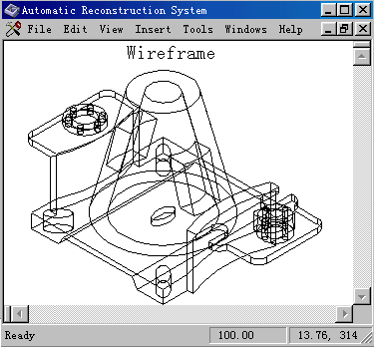
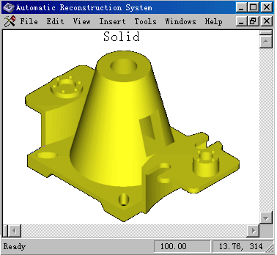
第一章：图形设备、系统和应用
线框图
实体图

Slide 18
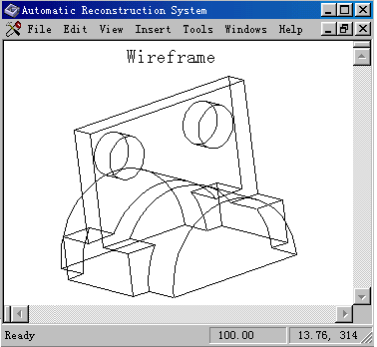
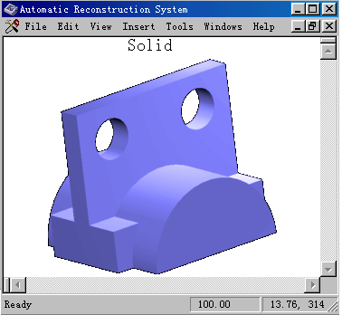
第一章：图形设备、系统和应用
线框图
实体图

Slide 19
第一章：图形设备、系统和应用
可视化
将海量数据用图形表示出来有助于得到最有用的数据，找到数据的变化规律，提取数据最本质的特征
1986年，美国科学基金会(NSF)专门召开了一次研讨会，会上提出了“科学计算可视化(VISC：Visualization in Scientific Computing)”。第二年，美国计算机成像专业委员会向NSF提交了“科学计算可视化的研究报告”后，VISC就迅速发展起来
目前科学计算可视化广泛应用于医学、流体力学、有限元分析、气象分析当中，尤其在医学领域有着广阔的发展前途。机械人和医学专家配合做远程手术是目前医学上很热门的课题，而这些技术的实现基础则是可视化

Slide 20
第一章：图形设备、系统和应用
可视化技术将医用CT扫描的数据转化为三维图像，并通过一定的技术生成在人体内漫游的图像，使得医生能够看到并准确地判别病人体内的患处，然后通过碰撞检测一类的技术实现手术效果的反馈，帮助医生成功地完成手术。目前这项技术还远未成熟，主要原因是生成人体内漫游图像的三维体绘制技术还没有达到实时的程度，而且现在大多数体绘制技术是基于平行投影的，而漫游则需要真实感更强的透视投影技术。另外在漫游当中还要根据CT图像区分出不同的体内组织，这项技术叫Segmentation。目前的Segmentation主要是靠人机交互来完成，远未达到自动实时的地步

Slide 21
第一章：图形设备、系统和应用
图形实时绘制与自然景物仿真
在计算机中重现真实世界场景的过程叫做真实感绘制。其主要任务是要模拟真实物体的物理属性，即物体的形状、光学性质、表面的纹理和粗糙程度，以及物体间的相对位置、遮挡关系等等。其中光照和表面属性是最难模拟的。模拟光照模型：简单光照模型、局部光照模型和整体光照模型。从绘制方法上看有模拟光的实际传播过程的光线跟踪法，也有模拟能量交换的辐射度方法
除了实现逼真物理模型，另一个研究重点是加速算法，力求能在最短时间内绘制出最真实的场景。例如求交算法的加速、光线跟踪的加速等等，象包围体树、自适应八叉树都是著名的加速算法
实时真实感绘制，当前真实感绘制的研究热点，两个热点问题

Slide 22
第一章：图形设备、系统和应用
物体网格模型的面片简化
指对网格面片表示的模型，在一定的误差范围内，删除部分点、边、面，从而简化所绘制场景的复杂层度，加快图形绘制速度
基于图像的绘制(IBR：Image Based Rendering)
IBR完全摒弃传统的先建模，然后确定光源的绘制方法，它直接从一系列已知的图像中生成未知视角的图像。这种方法省去了建立场景的几何模型和光照模型的过程，也不用进行如光线跟踪等极费时的计算。该方法尤其适用于野外极其复杂场景的生成和漫游

Slide 23
第一章：图形设备、系统和应用
真实感图形绘制已经从最初绘制简单的室内场景发展到现在模拟野外自然景物，比如绘制山、水、云、树、火等等。人们提出了多种方法来绘制这些自然景物，比如绘制火和草的粒子系统(Particle System)，基于生理模型的绘制植物的方法，绘制云的细胞自动机方法等。也出现了一些自然景物仿真绘制的综合平台，如德国Lintermann和Deussen的绘制植物的平台Xforg，以及清华大学自主开发的自然景物设计平台

Slide 24
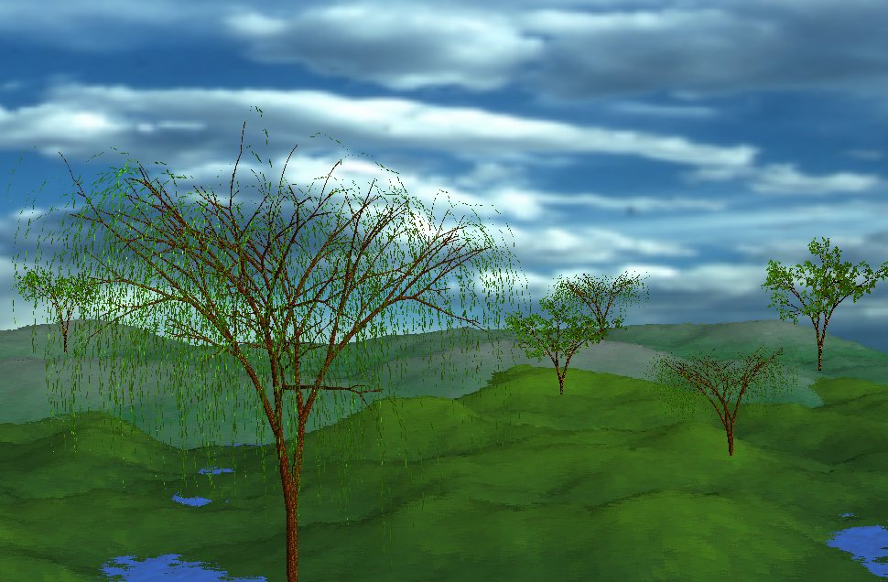
第一章：图形设备、系统和应用
图1.3.2由清华大学自然景物平台生成的野外场景

Slide 25
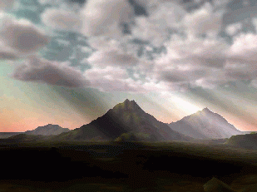

第一章：图形设备、系统和应用
图1.3.3 日本Yoshinori Dobashi等人绘制的真实感云(Siggraph’2000)

Slide 26
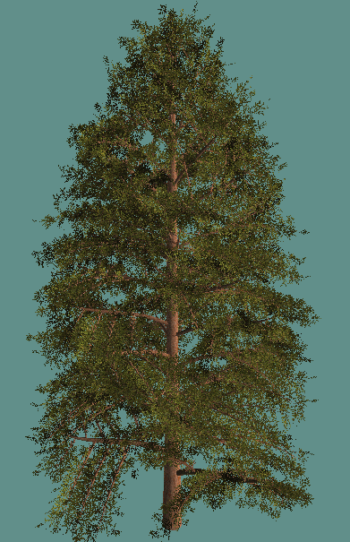
第一章：图形设备、系统和应用
图1.3.4 Xfrog3.0 生成的挪威云杉

Slide 27
第一章：图形设备、系统和应用
计算机动画
计算机动画只是生成一幅幅静态的图像，但是每一幅都是对前一幅做一小部分修改(如何修改是计算机动画的研究内容)，当画面连续播放时，整个场景就动起来了
早期的计算机动画灵感来源于传统的卡通片，在生成几幅被称做“关键帧”的画面后，由计算机对两幅关键帧进行插值生成若干“中间帧”，连续播放时两个关键帧就被有机地结合起来了。计算机动画内容丰富多彩，生成动画的方法也多种多样，比如基于特征的图像变形、二维形状混合、轴变形方法、三维自由形体变形(FFD， Free-Form Deformation)等

Slide 28
第一章：图形设备、系统和应用
基于物理模型的计算机动画生成方法
一种崭新的方法，大量运用弹性力学和流体力学的方程进行计算，力求使动画过程体现出最适合真实世界的运动规律。然而要真正达到真实运动是很难的，比如人的行走或跑步是全身的各个关节协调的结果，要实现很自然的人走路动画，计算方程非常复杂、计算量极大，基于物理模型的计算机动画还有许多内容需要进一步研究
20世纪90年代是计算机动画应用辉煌的十年。Disney公司每年都要出一部制作精美的卡通动画片，好莱坞的大片屡屡大量运用计算机生成各种各样精彩绝伦的动画特技效果，广告设计、电脑游戏也频频运用计算机动画。计算机动画也因这些商业应用的大力推动而有了极大的发展

Slide 29
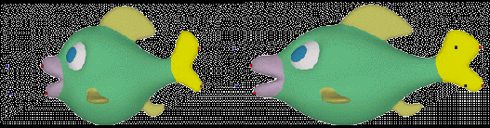
第一章：图形设备、系统和应用
图1.3.6 三维FFD得到的鱼变形图

Slide 30
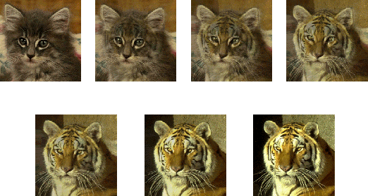
第一章：图形设备、系统和应用
图1.3.5 基于特征的图像变形(猫变虎)

Slide 31
第一章：图形设备、系统和应用
用户接口
用户接口是使用计算机的第一观感。一个友好的图形化用户界面能够大大提高软件的易用性。在DOS时代，计算机的易用性很差，软件中有60％的程序是用来处理与用户接口有关的问题。80年代后，随着Xwindow标准的面世，苹果公司图形化操作系统的推出，特别是微软公司Windows操作系统的普及，标志着图形学已经全面融入计算机的方方面面。目前几个大的软件公司都在研究下一代用户界面，开发面向主流应用的自然、高效多通道的用户界面。研究多通道语义模型、多通道整合算法及其软件结构和界面范式是当前用户界面和接口方面研究的主流方向

Slide 32
第一章：图形设备、系统和应用
计算机艺术
用于美术创作的软件很多，如二维平面的画笔程序(CorelDraw，Photoshop，PaintShop)、专门的图表绘制软件(Visio)、三维建模和渲染软件包(3DMAX，Maya)、以及一些专门生成动画的软件(Alias，Softimage)等。这些软件不仅提供多种风格的画笔画刷，而且提供多种多样的纹理贴图，甚至能对图像进行雾化、变形等操作。很多功能是一个传统的艺术家无法实现也不可想象的。当然，传统艺术的一些效果也是上述软件所不能达到的，比如钢笔素描的效果，中国毛笔书法的效果，而且在传统绘画中有许多个人风格化的效果也是上述软件所无法企及的

Slide 33
第一章：图形设备、系统和应用
就在真实感图形学发展的同时，模拟艺术效果的非真实感绘制(NPR：Non-Photorealistic Rendering)也在逐渐发展。钢笔素描是非真实感绘制的一个重要内容，目前仍然是一个非常活跃的研究领域。钢笔素描产生于中世纪，从19世纪开始成为一门艺术，然而用计算机模拟钢笔绘画却是20世纪90年代的事情了。由于钢笔素描与传统的图形学绘制方法差别很大，所以研究起来难度也颇大，但是很多学者已经在这方面做出了卓有成效的工作，比如美国华盛顿大学的Georges Winkenbach和Michael P.Salisbury，德国Magdeburg大学的Oliver Deussen等人都在Siggraph会议上发表了高水平的论文

Slide 34
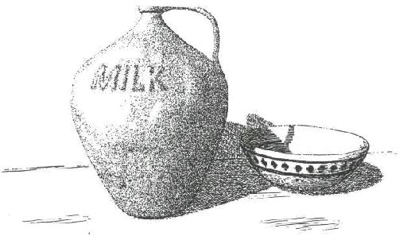
第一章：图形设备、系统和应用
图1.3.7 Georges Winkenblach绘制的壶和碗(Siggraph’96)

Slide 35
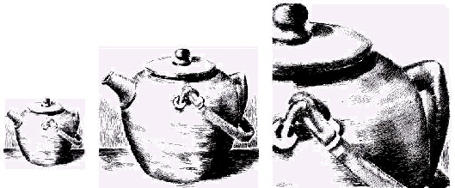
第一章：图形设备、系统和应用
图1.3.8 Salisbury绘制的茶壶(Siggraph’97)

Slide 36
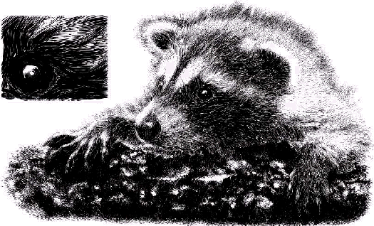
第一章：图形设备、系统和应用
图1.3.9 Salisbury绘制的熊(Siggraph’97)

Slide 37
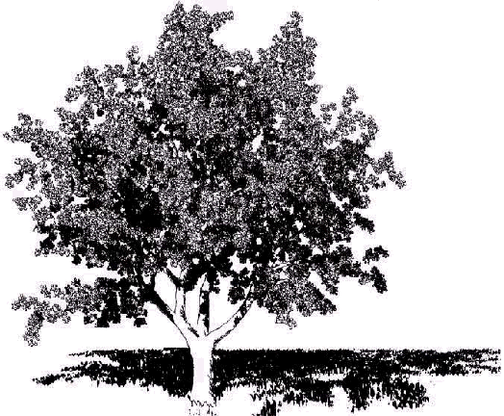
第一章：图形设备、系统和应用
图1.3.10 Oliver Deussen绘制的素描树(Siggraph’2000)

Slide 38
第一章：图形设备、系统和应用
1.4 图形设备
高质量的计算机图形离不开高性能的计算机图形硬件设备。一个图形系统通常由图形处理器，图形输出设备和输入设备构成
图形显示设备
彩色CRT监视器
LCD显示器
图形处理器
图形输入设备

Slide 39
第一章：图形设备、系统和应用
图形显示设备
图形输出＝图形显示＋图形绘制，图形显示指在屏幕上输出图形，图形绘制通常指把图形画在纸上，也称硬拷贝，打印机和绘图仪是两种最常用的硬拷贝设备
现在的图形显示设备绝大多数是基于阴极射线管(CRT Cathode－Ray Tube)的监视器。历史上CRT显示器经历了多个发展阶段，出现过各种不同类型的CRT监视器，如：存储管式显示器，随机扫描显示器(又称矢量显示器)，但是这些显示器的缺点是很明显的，图形表现能力也很弱。70年代开始出现的刷新式光栅扫描显示器是图形显示技术走向成熟的一个标志，尤其是彩色光栅扫描显示器的出现更将人们带到一个多彩的世界

Slide 40
第一章：图形设备、系统和应用
彩色CRT监视器
图1.4.1给出了CRT的工作原理。高速的电子束由电子枪发出，经过聚焦系统、加速系统和磁偏转系统就会到达荧光屏的特定位置。荧光物质在高速电子的轰击下会发生电子跃迁，即电子吸收到能量从低能态变为高能态。由于高能态很不稳定，在很短的时间内荧光物质的电子会从高能态重新回到低能态，这时将发出荧光，屏幕上的那一点就会亮了。显然从发光原理可以看出这样的光不会持续很久，因为很快所有的电子都将回到低能态，不会再有光发出。所以要保持显示一幅稳定的画面，必须不断发射电子束

Slide 41
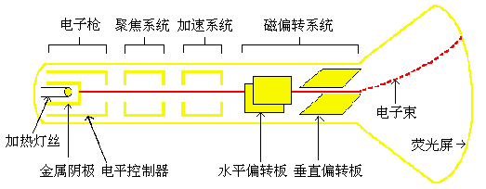
第一章：图形设备、系统和应用
图1.4.1 CRT显示器简易结构图

Slide 42
第一章：图形设备、系统和应用
电子枪是由一个加热器，一个金属阴极和一个电平控制器组成。当加热器加到一定高温时，金属阴极上的电子就会摆脱能垒的束缚，迸射出去。而电平控制器是用来控制电子束的强弱的，当加上正电压时，电子束就会大量通过，将会在屏幕上形成较亮的点，当控制电平加上负电压时，依据所加电压的大小，电子束被部分或全部阻截，通过的电子很少，屏幕上的点也就比较暗。显然，电子枪发射出来的电子是分散的，这样的电子束是不可能精确定位的，所以发射出来的电子束必须通过聚焦。聚焦系统是一个电透镜，能使众多的电子聚集于一点

Slide 43
第一章：图形设备、系统和应用
聚集后的电子束通过一个加速阳极达到轰击激发荧光屏应有的速度。最后由磁偏转系统来达到指定位置。如果电子束要到达屏幕的边缘时，偏转角度就会增大。到达屏幕最边缘的偏转角度被称为最大偏转角。屏幕造得越大，要求的最大偏转角度就越大。但是磁偏转的最大角度是有限的，为了达到大屏幕的要求，只能将管子加长。所以CRT显示器屏幕越大整个显象管就越长
要保持荧光屏上有稳定的图像就必须不断地发射电子束。刷新一次指电子束从上到下将荧光屏扫描一次，其扫描过程如下图所示。大约达到每秒60帧即60Hz时，人眼才能感觉到屏幕不闪烁，要使人眼觉得舒服，一般必须有85Hz以上的刷新频率

Slide 44
第一章：图形设备、系统和应用
隔行扫描
用于扫描速度较慢的显示器。首先从第0行开始，每隔一行扫描，将偶数行都扫描完毕垂直回扫后，电子束从第1行开始扫描所有奇数行。该技术相当于将扫描频率加倍，逐行扫描30Hz人会觉得闪烁，但是同样的扫描频率用隔行扫描人就不会觉得闪烁。当然这样的技术和真正逐行60Hz的效果还是有差距的
彩色CRT显示器显示彩色的原理
彩色CRT显示器的荧光屏上涂有三种荧光物质，分别发红、绿、兰三种颜色的光。电子枪也发出三束电子来激发这三种物质，中间通过一个控制栅格来决定三束电子到达的位置。根据屏幕上荧光点的排列不同，控制栅格也就不一样。普通的监视器一般用三角形的排列方式，这种显象管被称为荫罩式显象管。工作原理如下图所示

Slide 45
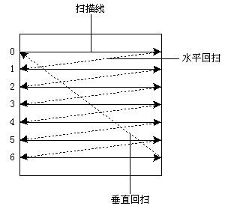
第一章：图形设备、系统和应用
图1.4.2 电子束扫描过程示意图

Slide 46
第一章：图形设备、系统和应用
三束电子经过荫罩的选择，分别到达三个荧光点的位置。通过控制三个电子束的强弱就能控制屏幕上点的颜色。如将红、绿两个电子枪关了，屏幕上就只显示兰色了。如果每一个电子枪都有256级(8位)的强度控制，那么这个显象管所能产生的颜色就是我们平时所说的24位真彩色了
由于荫罩式显示器的固有缺点，如荧光屏是球面的，几何失真大，而且三角形的荧光点排列造成即使点很密很细也不会特别清晰。所以最近几年荫栅式显示器逐渐流行起来。其工作原理如下图所示
两者的区别只是光线的选择方式和荧光点的排列不同而已，但是显示效果区别很明显。荫栅式显象管亮度更高，色彩也更鲜艳

Slide 47
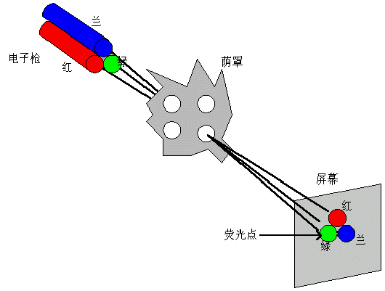
第一章：图形设备、系统和应用
图1.4.3 荫罩式彩色CRT显色原理示意图

Slide 48
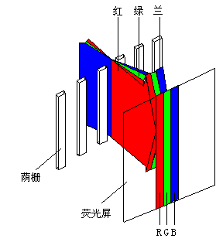
第一章：图形设备、系统和应用
图1.4.4 荫栅工作原理原理示意图

Slide 49
第一章：图形设备、系统和应用
采用荫栅式显象管的显示器：柱面显示和平面显示器
柱面显示器的表面在水平方向略微凸起，但在垂直方向却是笔直的，呈圆柱状。与球面管相比几何失真更小，能将屏幕上方的光线反射到下方而不是直射入人眼中，大大减弱了眩光
平面显示器荧光屏为完全平面，由于玻璃的折射，屏幕会产生内凹的现象，但是通过一定的补偿技术，就能产生真正平面的感觉。由于平面显示器的高清晰度、低失真以及对人眼的低伤害，大大提高了图形的显示质量，已经越来越得到人们的喜爱
下图表示一个荫栅式与荫罩式的荧光屏的点排列，其中距离d就是人们平常所说的点距

Slide 50
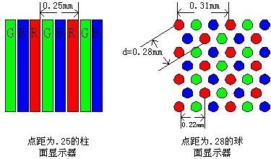
第一章：图形设备、系统和应用
图1.4.5 柱面、球面点距定义示意图

Slide 51
第一章：图形设备、系统和应用
LCD (Liquid Crystal Display)液晶显示器
CRT显示器历经发展，目前技术已经越来越成熟，显示质量也越来越好，大屏幕也逐渐成为主流，但CRT固有的物理结构限制了它向更广的显示领域发展。正如我们前面所说的屏幕的加大必然导致显象管的加长，显示器的体积必然要加大，在使用时候就会受到空间的限制。另外，由于CRT显示器是利用电子枪发射电子束来产生图像，产生辐射与电磁波干扰便成为其最大的弱点，而且长期使用会对人们健康产生不良影响。在这种情况下，人们推出了LCD

Slide 52
第一章：图形设备、系统和应用
虽然目前的液晶显示器在显示效果上和传统的CRT显示器仍有一定的差距，但是由于它的众多优点，大有后来居上的势头。首先它的外观小巧精致，厚度只有6.5~8cm左右，比起CRT那个庞然大物体积实在是不可同日而语。其次由于液晶象素总是发光，只有加上不发光的电压时该点才变黑，所以不会产生CRT那样的因为刷新频率低而出现的闪烁现象。而且它的工作电压低，功耗小，节约能源；没有电磁辐射，对人体健康没有任何影响。可以说这些优点都极其符合现代潮流，相信随着制造技术的进一步提高，价格进一步地降低，液晶显示器在新世纪一定能成为主流

Slide 53
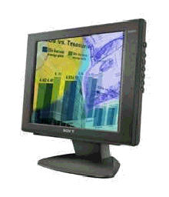
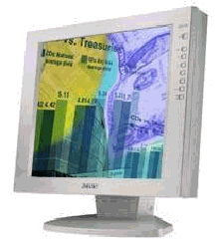
第一章：图形设备、系统和应用
图1.4.6 Sony公司的两款LCD外形

Slide 54
第一章：图形设备、系统和应用
基本原理
液晶是一种介于液体和固体之间的特殊物质，它具有液体的流态性质和固体的光学性质。当液晶受到电压的影响时，就会改变它的物理性质而发生形变，此时通过它的光的折射角度就会发生变化，而产生色彩
液晶屏幕后面有一个背光，这个光源先穿过第一层偏光板，再来到液晶体上，而当光线透过液晶体时，就会产生光线的色泽改变，从液晶体射出来的光线，还得必须经过一块彩色滤光片以及第二块偏光板。由于两块偏光板的偏振方向成90度，再加上电压的变化和一些其它的装置，液晶显示器就能显示我们想要的颜色了

Slide 55
第一章：图形设备、系统和应用
液晶显示分类
主动式和被动式，成像原理大同小异，只是背光源和偏光板的设计和方向有所不同
主动式液晶显示器又使用了FET场效晶体管以及共通电极，这样可以让液晶体在下一次的电压改变前一直保持电位状态。这样主动式液晶显示器就不会产生在被动式液晶显示器中常见的鬼影、或是画面延迟的残像等。现在最流行的主动式液晶屏幕是TFT (Thin Film Transistor薄膜晶体管)，被动式液晶屏幕有STN (Super TN超扭曲向列LCD)和DSTN (Double layer Super TN双层超扭曲向列LCD)等

Slide 56
第一章：图形设备、系统和应用
基本技术指标
1.可视角度
由于液晶的成像原理是通过光的折射而不是象CRT那样由荧光点直接发光，所以在不同的角度看液晶显示屏必然会有不同的效果。当视线与屏幕中心法向成一定角度时，人们就不能清晰地看到屏幕图像，而那个能看到清晰图像的最大角度被我们称为可视角度。一般所说的可视角度是指左右两边的最大角度相加。工业上有CR10(Contrast Ratio)、CR5两种标准来判断液晶显示器的可视角度

Slide 57
第一章：图形设备、系统和应用
2.点距和分辨率
液晶屏幕的点距就是两个液晶颗粒(光点)之间的距离，一般0.28~0.32 mm就能得到较好的显示效果
分辨率在液晶显示器中的含义并不和CRT中的完全一样。通常所说的液晶显示器的分辨率是指其真实分辨率，比如1024×768的含义就是指该液晶显示器含有1024×768个液晶颗粒。只有在真实分辨率下液晶显示器才能得到最佳的显示效果。其它较低的分辨率只能通过缩放仿真来显示，效果并不好。而CRT显示器如果能在1024×768的分辨率下能清晰显示的话，那么其它如800×600，640×480都能很好地显示

Slide 58
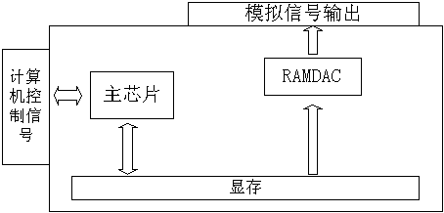
第一章：图形设备、系统和应用
图形处理器(显卡)
显示主芯片＋显示缓存(显存)＋数字模拟转换器(RAMDAC)
图1.4.7 显卡工作原理简单示意图

Slide 59
第一章：图形设备、系统和应用
显示主芯片GPU
显卡的核心，主要任务是对系统输入的视频信息进行构建和渲染，各图形函数基本都集成在这。比如现在许多3D卡都支持的OpenGL硬件加速功能和DirectX功能以及各种纹理渲染功能就是在这里实现的。显卡主芯片的能力直接决定了显卡的能力
显存
用来存储将要显示的图形信息以及保存图形运算的中间数据，显存大小和速度直接影响主芯片性能的发挥
数字模拟转换器(RAMDAC)
视频存储数字模拟转换器。在视频处理中，它的作用就是把二进制的数字转换成为和显示器相适应的模拟信号

Slide 60
第一章：图形设备、系统和应用
图形输入设备
键盘、鼠标、跟踪球、空间球、数据手套、光笔、触摸屏等
键盘和鼠标最常用，一般利用一些图形软件通过键盘和鼠标直接在屏幕上定位和输入图形，如常用的CAD系统就是通过鼠标和键盘命令生产各种工程图的
跟踪球和空间球都是根据球在不同方向受到的推或拉的压力来实现定位和选择
数据手套则是通过传感器和天线来获得和发送手指的位置和方向的信息
这几种输入设备在虚拟现实场景的构造和漫游中特别有用

Slide 61
第一章：图形设备、系统和应用
光笔
是一种检测光的装置，它直接在屏幕上操作，拾取位置。光笔的形状和大小象一支圆珠笔，笔尖处开有一个圆孔，让荧光屏的光通过这个孔进入光笔。光笔的头部有一组透镜，把所收集的光聚集至光导纤维的一个端面上，光导纤维再把光引至光笔另一端的光电倍增管，从而将光信号转换成电信号，经过整形后输出一个有合适信噪比的逻辑电平，并作为中断信号送给计算机

Slide 62
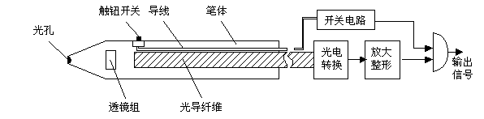
第一章：图形设备、系统和应用
图1.4.8 光笔结构示意图

Slide 63
第一章：图形设备、系统和应用
数字化仪
一种把图形转变成计算机能接收的数字形式专用设备，其基本工作原理是采用电磁感应技术。它通常由一块数据板和一根触笔组成。数据板中布满了金属栅格，当触笔在数据板上移动时，其正下方的金属栅格上就会产生相应的感应电流。根据已产生电流的金属栅格的位置，就可以判断出触笔当前的几何位置。许多数字化仪提供了多种压感电流，用不同的压力就会有不同的信息传向计算机。现在非常流行的汉字手写系统就是一种数字化仪

Slide 64
第一章：图形设备、系统和应用
图形扫描仪
直接把图形和图像扫描到计算机中以象素信息进行存储的设备。36位或48位真彩色扫描仪，绝大多数采用的固态器件是电荷耦合器件CCD (Charge Coupled Device)
扫描仪工作原理
用光源照射原稿，投射光线经过一组光学镜头射到CCD器件上，得到元件的颜色信息，再经过模/数转换器，图像数据暂存器等，最终输入到计算机。为了使投射在原稿上的光线均匀分布，扫描仪中使用的是长条形光源。扫描仪的两个重要指标是分辨率和支持的颜色，比如600dpi，36位真彩色

Slide 65
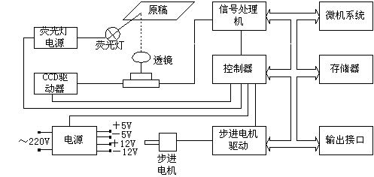
第一章：图形设备、系统和应用
图1.4.9 扫描仪模块框图

Slide 66
第一章：图形设备、系统和应用
1.5 虚拟现实技术VR(Virtual Reality)
虚拟现实是人们通过计算机对复杂数据进行可视化操作与交互的一种全新方式，与传统的人机界面以及流行的视窗操作相比在技术思想上有了质的飞跃
虚拟现实是在计算机图形学、计算机仿真技术、人机接口技术、多媒体技术以及传感技术的基础上发展起来的交叉学科，对该技术的研究始于20世纪60年代。直到90年代初，虚拟现实技术才开始作为一门较完整的体系而受到人们极大的关注
“现实”泛指存在于世界上的任何事物或环境，包括实际上可实现的和实际上难以实现或根本无法实现的。“虚拟”是指用计算机生成。因此，虚拟现实是指用计算机生成的一种特殊环境，人可以通过使用各种特殊装置将自己“投射”到这个环境中，并操作和控制环境

Slide 67
第一章：图形设备、系统和应用
从本质上说，虚拟现实就是一种先进的计算机用户接口，它通过给用户同时提供诸如视觉、听觉、触觉等各种直观而又自然的实时感知交互手段，最大限度地方便用户的操作。根据虚拟现实技术所应用的对象不同，其作用可表现为不同的形式，例如将某种概念设计或构思可视化和可操作化，实现逼真的遥控现场效果，达到任意复杂环境下的廉价模拟训练目的等
虚拟现实系统
虚拟环境
以高性能计算机为核心的虚拟环境处理器
以头盔显示器为核心的视觉系统
以语音识别、声音合成与声音定位为核心的听觉系统
以方位跟踪器、数据手套和数据衣为主体的身体方位姿态跟踪设备
味觉、嗅觉、触觉与力觉反馈系统等功能单元

Slide 68
第一章：图形设备、系统和应用
虚拟环境处理器是VR系统的心脏，完成虚拟世界的产生和处理功能。输入设备给VR系统提供来自用户的输入，并允许用户在虚拟环境中改变自己的位置、视线方向和视野，也允许改变虚拟环境中虚拟物体的位置和方向。而输出设备是由VR系统把虚拟环境综合产生的各种感官信息输出给用户，使用户产生一种身临其境的逼真感

Slide 69
第一章：图形设备、系统和应用
虚拟现实技术的主要特征
多感知性(Multi-Sensory)
指除了一般计算机技术所具有的视觉感知之外，还有听觉感知、力觉感知、触觉感知、运动感知，甚至包括味觉感知、嗅觉感知等。理想的虚拟现实技术应该具有一切人所具有的感知功能。由于相关技术，特别是传感技术的限制，目前虚拟现实技术所具有的感知功能仅限于视觉、听觉、力觉、触觉、运动等几种
浸没感(Immersion)
又称临场感，指用户感到作为主角存在于模拟环境中的真实程度。理想的模拟环境应该使用户难以分辨真假，使用户全身心地投入到计算机创建的三维虚拟环境中，如同在现实世界中的感觉一样

Slide 70
第一章：图形设备、系统和应用
交互性(Interactivity)
指用户对模拟环境内物体的可操作程度和从环境得到反馈的自然程度(包括实时性)。例如，用户可以用手去直接抓取模拟环境中虚拟的物体，这时手有握着东西的感觉，并可以感觉物体的重量，视野中被抓的物体也能立刻随着手的移动而移动
构想性(Imagination)
强调虚拟现实技术应具有广阔的可想像空间，可拓宽人类认知范围，不仅可再现真实存在的环境，也可以随意构想客观不存在的甚至是不可能发生的环境

Slide 71
第一章：图形设备、系统和应用
VR的主要研究内容
动态环境建模
虚拟环境的建立是VR系统的核心内容，动态环境建模技术的目的就是获取实际环境的三维数据，并根据应用需要建立相应的虚拟环境模型。三维数据的获取可以采用CAD技术和非接触式的视觉技术，两者有机结合可以有效地提高数据获取的效率
实时三维图形生成技术
三维图形的生成技术已经较为成熟，关键是如何实时生成。为达到实时目的，至少要保证图形的刷新频率不低于15帧/秒，最好高于30帧/秒。在不降低图形的质量和复杂程度的前提下，如何提高刷新频率是该技术的主要内容

Slide 72
第一章：图形设备、系统和应用
立体显示和传感器技术
虚拟现实的交互能力依赖于立体显示和传感器技术的发展，现有设备远远不能满足需要，比如头盔式三维立体显示器有以下缺点：过重(1.5 kg至2kg)、分辨率低(图像质量差)、延迟大(刷新频率低)、行动不便(有线)、跟踪精度低、视场不够宽、眼睛容易疲劳等。同样，数据手套、数据衣服等都有延迟大、分辨率低、作用范围小、使用不便等缺点。另外，力觉和触觉传感装置的研究也有待进一步深入，虚拟现实设备的跟踪精度和跟踪范围也有待提高

Slide 73
第一章：图形设备、系统和应用
应用系统开发工具
研究虚拟现实的开发工具，例如VR系统开发平台、分布式虚拟现实技术等
系统集成技术
由于VR系统中包括大量的感知信息和模型，因此系统集成技术起着至关重要的作用。集成技术包括信息的同步技术、模型的标定技术、数据转换技术、数据管理模型、识别与合成技术等等

Slide 74
第一章：图形设备、系统和应用
VR的关键技术
实时三维计算机图形技术
相比较而言，利用计算机模型产生图形图像并不是太难的事情。如果有足够准确的模型，又有足够的时间，就可以生成不同光照条件下各种物体的精确图像，但是这里的关键是实时。例如在飞行模拟系统中，图像的刷新相当重要，同时对图像质量的要求也很高，再加上非常复杂的虚拟环境，问题就变得相当困难
广角(宽视野)的立体显示
人看周围的世界时，由于两只眼睛的位置不同，得到的图像略有不同，这些图像在脑子里融合起来，就形成了一个关于周围世界的整体景象，这个景象中包括了距离远近的信息。当然，距离信息也可以通过其他方法获得，例如眼睛焦距的远近、物体大小的比较等

Slide 75
第一章：图形设备、系统和应用
在VR系统中，双目立体视觉起了很大作用。用户的两只眼睛看到的不同图像是分别产生的，显示在不同的显示器上。有的系统采用单个显示器，但用户带上特殊的眼镜后，一只眼睛只能看到奇数帧图像，另一只眼睛只能看到偶数帧图像，奇、偶帧之间的不同即视差产生了立体感
用户(头、眼)的跟踪
跟踪头部运动使用虚拟现实头套，把用户的视觉系统和运动感知系统之间联系起来，感觉更逼真，还可以通过头部的运动去观察环境。
键盘和鼠标对于三维空间来说都不太适合。在三维空间中因为有六个自由度，很难找出比较直观的办法把鼠标的平面运动映射成三维空间的任意运动。现在已经有一些设备可以提供六个自由度，如3Space数字化仪和SpaceBall空间球，数据手套和数据衣

Slide 76
第一章：图形设备、系统和应用
立体声
人能够很好靠声音的相位差及强度差来确定声音的方向，因为声音到达两只耳朵的时间或距离有所不同。常见的立体声效果就是靠左右耳听到在不同位置录制的不同声音来实现的，所以会有一种方向感。现实生活里，当头部转动时，听到的声音的方向就会改变。但目前在VR系统中，声音的方向与用户头部的运动无关
语音输入输出
在VR系统中要求虚拟环境能听懂人的语言，并能与人实时交互，而让计算机识别人的语音是相当困难的。输入效率低下，正确性不高

Slide 77
第一章：图形设备、系统和应用
触觉与力觉反馈
在一个VR系统中，用户可以看到一个虚拟的杯子。你可以设法去抓住它，但是你的手没有真正接触杯子的感觉，并有可能穿过虚拟杯子的“表面”，而这在现实生活中是不可能的。解决这一问题的常用装置是在手套内层安装一些可以振动的触点来模拟触觉

Slide 78
第一章：图形设备、系统和应用
代表性设备
BOOM可移动式显示器
是一种半投入式视觉显示设备。使用时，用户可以把显示器方便地置于眼前，不用时可以很快移开。BOOM使用小型的阴极射线管，产生的像素数远远小于液晶显示屏，图像比较柔和，分辨率为1280×1024像素，彩色图像
数据手套
是一种输入装置，它可以把人手的动作转化为计算机的输入信号。它由很轻的弹性材料构成。该弹性材料紧贴在手上，同时附着许多位置、方向传感器和光纤导线，以检测手的运动。光纤可以测量每个手指的弯曲和伸展，通过光电转换，手指的动作信息可以被计算机识别

Slide 79
第一章：图形设备、系统和应用
TELETACT手套
是一种用于触觉和力觉反馈的装置，利用小气袋向手提供触觉和力觉的刺激。这些小气袋能被迅速地加压和减压。当虚拟手接触一件虚拟物体时，存储在计算机里的该物体的力模式被调用，压缩机迅速对气袋充气或放气，使手部有一种非常精确的触觉
数据衣
是为了让VR系统识别全身运动而设计的输入装置。数据衣对人体大约50多个不同的关节进行测量，包括膝盖、手臂、躯干和脚。通过光电转换，身体的运动信息被计算机识别。通过BOOM显示器和数据手套与虚拟现实交互数据

Slide 80
第一章：图形设备、系统和应用
VR的应用
较早的虚拟现实产品是图形仿真器，其概念在60年代被提出，到80年代逐步兴起，90年代有产品问世。1992年世界上第一个虚拟现实开发工具问世，1993年众多虚拟现实应用系统出现，1996年NPS公司使用惯性传感器和全方位踏车将人的运动姿态集成到虚拟环境中。到1999年，虚拟现实技术应用更为广泛，涉足航天、军事、通信、医疗、教育、娱乐、图形、建筑和商业等各个领域。随着计算机软、硬件技术的发展和价格的下降会进一步进入家庭
VR技术在医疗领域可用于解剖教学、复杂手术过程的规划，在手术过程中提供操作和信息上的辅助，预测手术结果等。另外，在远程医疗中，虚拟现实技术也很有潜力

Slide 81
第一章：图形设备、系统和应用
在航天领域，VR技术也非常重要。例如，失重是航天飞行中必须克服的困难，为了在太空中进行精确的操作，需要对宇航员进行长时间的失重仿真训练。美国航天局NASA就采用了VR仿真训练技术
在对象可视化领域中，VR技术应用的例子是模拟风洞，可以让用户看到模拟的空气流场，使他感到就像真的站在风洞里一样。虚拟风洞的目的是让工程师分析多旋涡的复杂三维性和效果、空气循环区域、旋涡被破坏的乱流等
在军事领域中广泛应用，例如http://jczs.sina.com.cn/2002-05-15/66556.html 有中国海军航空兵模拟飞行的报道

Slide 82
第一章：图形设备、系统和应用
OpenGVS 4.5实时三维视景VR开发软件
OpenGVS是Quantum3D公司高级三维图形卡的捆绑软件，它的前身是GVS。OpenGVS是实时三维场景驱动软件，为3-D软件开发者提供了高级的API。OpenGVS API由许多强大的函数组成，可迅速开发出高质量的3-D应用软件
OpenGVS是世界上第一个通用工作站平台的3D视景管理软件。在1990年推出的在SGI工作站IRIS GL版本上的GVS是OpenGVS的早期产品
OpenGVS不仅基于OpenGL 图形标准，而且它可以被应用于所有图形平台标准。一旦你编好你的应用程序，它可以运行在从高端图形工作站到PC的任何系统上

Slide 83
第一章：图形设备、系统和应用
目前，OpenGVS OpenGVS的最新版本为4.5，支持Windows和Linux等操作系统。OpenGVS包含了一组高层次的、面向对象的C++应用程序接口(API)，它们直接架构于世界领先的三维图形引擎(包括OpenGL、Glide和Direct3D)上。也就是说，OpenGVS既封装了繁杂的底层图形驱动函数，又保持了良好的性能，它的一个功能函数调用，等同于普通的上百或上千行图形编程代码。开发者只需用少量代码就可以快速生成高质量的3D应用软件
OpenGVS的API分为相机、通道、烟雾、帧缓冲、几何、光源、对象、场景、工具、特效等各组资源，开发者可以按照应用的需要调用这些资源来驱动硬件实时产生所需的图形和效果

Slide 84
第一章：图形设备、系统和应用
很快被改称为虚拟现实造型语言(Virtual Reality Modeling Language)VRML，更能反映它的目的。由于VRML将要在网络上跨平台传输，所以需要为它定义一种文件格式，经过选择，Silicon Graphics公司(SGI)开发的Open Inventor软件的开放式三维文件格式被选定作为VRML的文件格式
1995年，VRML1.0版本正式推出。1996年，进行重大改进推出2.0版本，添加了场景交互、多媒体支持，碰撞检测等功能。1997年，VRML2.0成为国际标准(VRML97)
出现了许多基于VRML的实验或实用系统，如远程教育、建筑物的漫游、医学实验演示和虚拟剧场等等。在一传统的协同设计领域也将VRML引入其中，良好的交互性和真实性，使得开发者之间的交流变得很直观自然

Slide 85
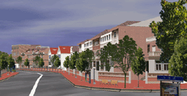
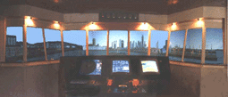
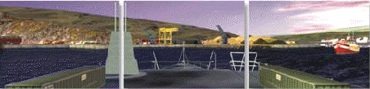
第一章：图形设备、系统和应用

Slide 86
第一章：图形设备、系统和应用
VRML虚拟现实造型语言
虚拟现实技术VR(Virtual Reality)
目的是以三维图形为主，从视觉感知、听觉感知角度出发创造出一个让人身临其静的虚拟世界，如LawnMover Man、Johnny Mnemonic及Titanic等电影中的画面。虚拟现实技术的发展依赖于人工智能、图形学、网络、面向对象、Client/Server、人机交互和高性能计算技术
1994年，在瑞士日内瓦举行的第一届国际互联网大会上，一些与会者提出为创建三维网络的界面，必须有一种通用的描述性语言，用于在WWW上的超级链接，类似于超文本描述语言(HTML)，于是诞生了虚拟现实标识语言VRML(Virtual Reality Makeup Language)

Slide 87
第一章：图形设备、系统和应用
VRML简介
VRML文件以.wrl为后缀，是一种文本格式的文件。设计简单模型时简便可行。但是当场景变得复杂后，就需要利用一些专用的VRML编辑器，如ParaGraph International公司的ISB(Internet3D Space Builder)、Sculptware公司的SiteSculptor等等
VRML浏览器
解释VRML文件并构造三维模型的软件，以插件的形式附着在Web浏览器中。IE、NetScape等Web浏览器都有自带的VRML浏览器，但对VRML的支持不很充分。专用VRML浏览器则通常功能强大，如SGI公司的Cosmo Player、SONY的Community Place Brower

Slide 88
第一章：图形设备、系统和应用
【例】sphere.wrl
#VRML V2.0 utf8
Shape{
appearance Appearance{
material Material{
emissive Color 1 0 0
}
}
geometry Sphere {
radius 1
}
}

Slide 89
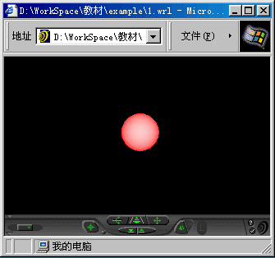
第一章：图形设备、系统和应用
VRML示例，构造一个半径为1个被照亮的三维红球。

Slide 90
第一章：图形设备、系统和应用
程序说明
每个VRML2.0文件必须以下面的语句作为开始：#VRML V2.0 utf8
// “utf8”是国际标准组织确认的一个标准，在VRML文本节点中引导语言字符。以￡或#开头的文本行是注释行，直到下一个回车符为止，它将被浏览器解释所忽略
// Shape 是VRML的一个节点类型(Node)，它有两个字段(Field)：appearance和geometry，分别用于定义物体的外观属性(如材质、纹理)和几何属性

Slide 91
第一章：图形设备、系统和应用
// appearance字段后紧跟的Appearance也是VRML的一个节点，它的内容就是该物体的外观属性
// Appearance可以定义material(材质)、texture(纹理)和texture transform(纹理映射)三种属性。Material节点紧跟在material字段后面，其内容就是物体的材质属性。Emissive Color 1 0 0表示球的表面材质反射100%的红光、0%的绿光和0%的蓝光
// geometry字段后的Sphere节点表示物体是一个球体，radius 1 表示球体的半径是1个单位

Slide 92
第一章：图形设备、系统和应用
VRML是一个基于对象的语言，它提供3D空间中描述对象的格式，称为节点(node)。一个节点可以与C++或Java中的对象相对应，你可以把节点视为派生类型Box、Sphere、Sound、Spotlight等定义的基类。每个对象节点都有共同的属性，如类型名称、默认字段值和收发设置字段信息的能力(VRML2.0中的事件)。当你定义一个派生类时，你可以仅用默认值，就象在C++中使用一样。VRML的一个好处就是当你定义一个节点时，你总是包含一个可视的、有形的结果
VRML提供了许多预定义的节点，例如从你的场景元素继承特性生成的对象库，它还可以使你通过原型派生和使用自身的节点

Slide 93
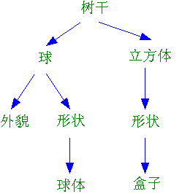
第一章：图形设备、系统和应用
在VRML场景中通过把节点分组生成场景图来组织虚拟世界的布局和功能。场景图有点象树根，树干是最高结构层，子群组成树枝，节点在下面。在场景图分层结构中，子节点从它的每个父节点继承如位置、方向等特性

Slide 94
第一章：图形设备、系统和应用
节点字段(field)
参数或关键字，描述节点对象的属性
属性字段
用于对所要定义的节点定义属性，如Spotlight节点的Ambient Intensity或Sphere Radius
连接字段
用于把属性值传递给另外的节点。在程序例1.1中的Shape节点包括两个连接字段的例子：geometry字段，它接受一个Geometry节点的参数和Sphere、Box或Cone；appearance字段，它接受Appearance节点的描述
其它字段是私有的，其值只能在开始时设定

Slide 95
第一章：图形设备、系统和应用
场景交互
VRML2.0相对VRML1.0的重大改进在于它能够支持动态的、交互式的3D场景。利用VRML2.0建立的场景，不仅可以展示其中运动的物体，而且还可以使用户跟这些物体进行交互。例如在某个场景中，门可开着，电梯在运行，出租车行驶着，更奇妙的是，用户可以将门打开或关上，选择电梯的上下按钮，或者招手叫出租车停下来
VRML2.0采用了事件机制来支持这种动态交互的场景。事件是包含一些数据的信息，它被用来作为事件的触发器(Sensor)

Slide 96
第一章：图形设备、系统和应用
事件机制在Windows操作系统中也是普遍使用的，如键盘或鼠标的每次击键操作都会产生一个输入事件并被送到当前的应用程序中去。在VRML2.0中，每个事件包括两个部分：来源(eventIn)和目标(eventOut)，它们都是由某个节点的字段表示的
VRML2.0提供了一组描述事件触发器的节点。如TouchSensor用于描述用户输入的消息；TimeSensor用于产生定时器消息；ProximitySensor用于相应用户进入某个区域的消息；VisibilitySensor用于判断某个包围盒(Box)区域的可见性等等

Slide 97
第一章：图形设备、系统和应用
VRML节点
图形节点
几何类型，例如Box和Sphere
属性节点，例如Appearance和Material
组节点，包括Shape和Transform
这些节点共同构造了表述的场景
非图形节点
通过给3D世界增加声音、触发事件和动画数据给VRML2.0增添动态效果

Slide 98
第一章：图形设备、系统和应用
VRML展望
VRML发展到今天，作为一个国际标准，它的内容已经是很丰富了。例如它可以支持图像、声音等多媒体资源，支持用户与场景的交互，多用户的场景共享等等，另外，VRML中还提供了与其它语言(如JAVA)的接口，称为外部编辑接口(External Authoring Interface)，简称EAI
由于当前VRML采用的是文本格式，文件都很大，而且在很多时候包含大量的空余空间和无用信息。好的解决办法是为VRML文件定义一种二进制文件格式，这将至少提供四个方面的优点：

Slide 99
第一章：图形设备、系统和应用
减少文件长度
好的压缩软件能把VRML压缩60%
减少调用时间
VRML在第一次加载到浏览器时必须被解释，来构造一个内部场景结构。二进制文件更容易被高效解释，因为它包含浏览器构造内部结构的最基本的数据
一定的保密性
场景创作者在它们的VRML场景开发中投入的时间和精力都代表着巨大的投资。由于每个人都可以看到文本文件的内容，当采用二进制文件格式时，别人在没有得到允许的情况下是不能拷贝VRML场景内容的
数学运算的方便性
当前VRML的浮点数是用ASCII字符表示的，最大弊端就是浮点数的精度不够，而采用二进制格式能完全解决这个问题的

Slide 100
第一章：图形设备、系统和应用
第二个问题是为VRML扩展接口。在一些情况下，VRML开发者需要使用简单的内置语言和扩展程序来控制VRML场景。在这方面，一个很好的例子是把VRML浏览器作为一种扩展创作工具的显示设备。用户可以在已经存在的VRML编辑器中构造VRML，并不是保存场景数据并加载到浏览器中。编辑器使用快速的变换，并动态地添加新的VRML节点到已经存在的VRML场景中
VRML需要拥有一种象JAVA那样成熟的内置语言，能够完成和JAVA同样的功能，并且应该比JAVA更简单易用
以上两方面的问题正在有关组织的讨论之中，预计在不久以后的VRML版本中，将会提供这些技术支持的

Slide 101
第一章：图形设备、系统和应用
VRML演示
首先下载VRML插件http://www.parallelgraphics.com/products/cortona/download/iexplore
虚拟无忌中国虚拟现实门户站http://www.86vr.com/teach/works/vrml.html

